Slide 1
Algoritmusok

Slide 2
Tartalom
Algoritmusok komplexitása
Rendező algoritmusok
Visszalépéses keresés
Rekurzió
Dinamikus programozás
Gráf bejárás
Utazó ügynök probléma

Slide 3
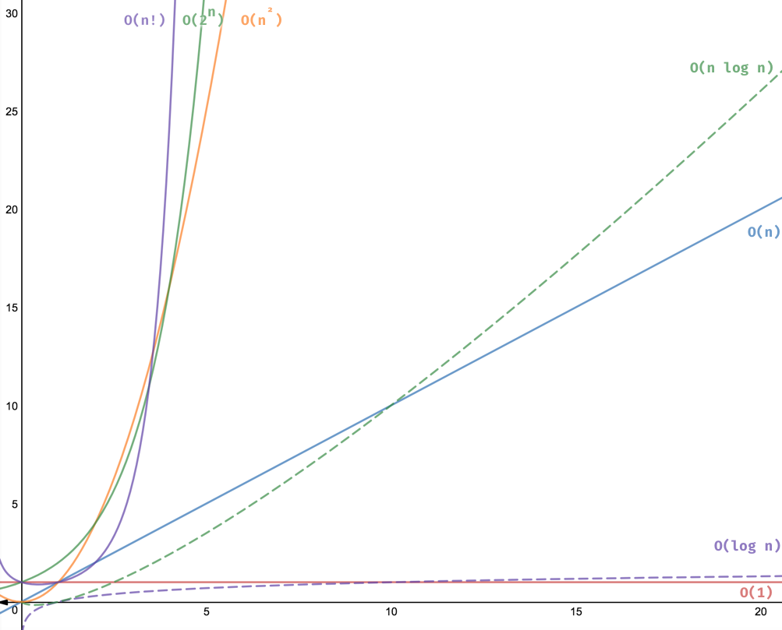
BigO notation

Slide 4
Time & Space
Time:
Best case
Average
Worst case
Space
Plusz memória felhasználásával vagy párhuzamosítással sok algoritmus gyorsítható.

Slide 5
QuickSort
Best / Average: O(N*logN)
Worst: O(N^2), ha mindig a legrosszabb pivot elemet választjuk
A legtöbb esetben a leggyorsabb összehasonlítás alapú rendező algoritmus. Divide and conquer algoritmus. In-place algoritmus. Memory complexity: O(logN) stack frame. Nem stabil algoritmus. Pivot elem kiválasztása nehéz.
Működése: Rekurzívan partícionálja két részre a tömböt pivot elem segítségével. A pivotnál kisebb elemek balra a nagyobbak jobbra kerülnek. A pivot elem a rendezett helyére kerül. Minden elem kiválasztásra kerül pivot elemként a rendezés alatt.

Slide 6
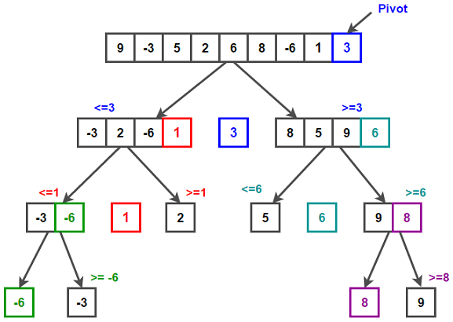
QuickSort

Slide 7
QuickSort
sort(array, 0, array.length) fn sort(array, start: Int, end: Int) = if end - start < 2: return pivotIdx = partition(array, start, end) sort(array, start, pivotIdx) sort(array, pivotIdx+1, end)
fn partition(array, start: Int, end: Int) : Int = pivot = array[start] low = start, hi = end while low < hi: while low < hi and array[--hi] >= pivot; if low < hi: array[low] = array[hi] while low<hi and array[--low]; if low < hi: array[hi] = array[low] end while array[hi] = pivot return hi

Slide 8
MergeSort
Rekurzív algoritmus oszd meg és uralkodj elven. Két fázisból áll, darabolás és összefésülés. A vágás miatt az összefésülés alatti rendezés gyors. Stabil algoritmus. Ideiglenes tömböt használ, space complexity: O(N) Time complexity (B/A/W): O(NlogN) Lépések:
Tömb elemeinek két részre vágása rekurzívan, míg 1 elemű tömböket kapunk, melyek definíció szerint rendezettek.
Összefésüljük a jobb és bal oldali tömböket rekurzívan, miközben rendezzük az elemeket

Slide 9
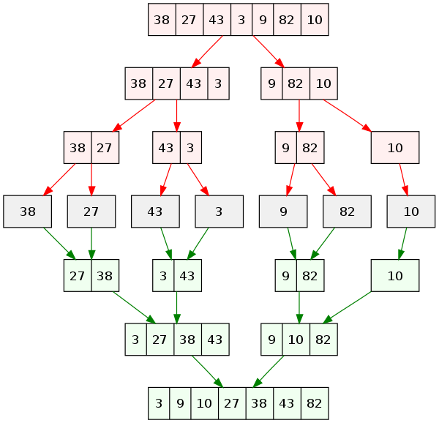
MergeSort

Slide 10
MergeSort
sort(array, 0, array.length) fn sort(start: Int, end: Int) = if start >= end: return middle = (start + end) / 2 sort(start, middle) sort(middle+1, end) merge(start, middle, end)
fn merge(start: Int, end: Int) : Int = tmp= array.copy low = start, hi = middle+1, actual = low while low <= middle and hi <=end: if tmp[low] <= tmp[hi]: array[actual] = tmp[low++] else: array[actual] = tmp[hi++] actual++ end while copy rest tmp to actual

Slide 11
Melyik rendező algoritmust használjam?
Alap algoritmusok:
Buborék rendezés: ha elrettentő példát keresünk. O(N^2)
Beszúró rendezés: ha kevés, közel rendezett elemmel dolgozunk. W: O(N^2) / B: O(N) / M:O(1)
QuickSort: Szinte mindig.
MergeSort: Ha a memória felhasználás nem számít. Ha stabil algoritmus szükséges.
Hibrid algoritmusok: Az alap rendező algoritmusok kombinációja. Jobb Time & Space complexity. (P.l .TimSort: MergeSort + Insertion Sort)

Slide 12
BackTracking (Visszalépéses keresés)
A rekurzió egy formája. Alkalmas egy probléma összes lehetséges megoldásának megtalálására. Ha egy rész megoldás nem vezet a végső megoldáshoz, eldobjuk és visszalépünk. Általában gyorsabb mint a brute-force megoldások, mivel sok részmegoldás eldobásra kerülhet. Példa: N királynő probléma, Sudoku Hasonló a DFS algoritmushoz (erről később) Worst case: O(N!) A részmegoldások egy potenciális keresőfát alkotnak. Minden részmegoldás szülője a következő részmegoldásoknak, amelyek egy további lépésre vannak tőle. Azon részfák és összes gyermekük, melyek nem vezetnek a megfelelő megoldáshoz, eldobásra kerülnek.

Slide 13
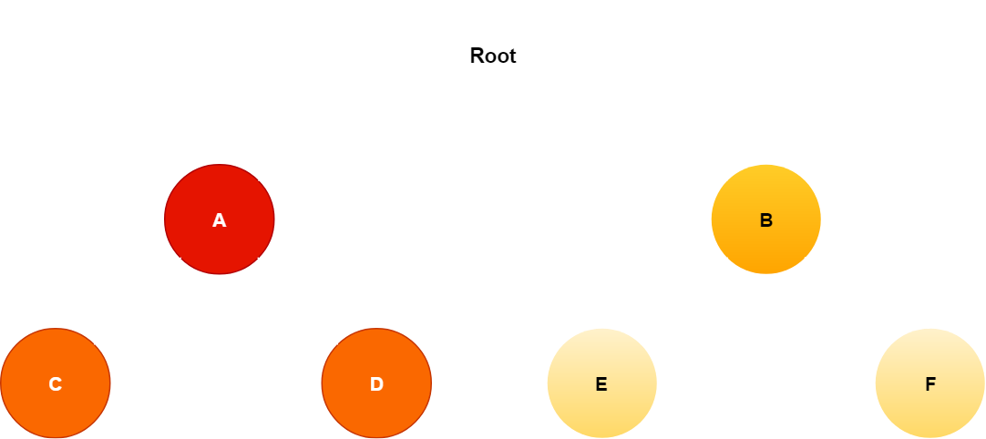
BackTracking (Visszalépéses keresés)

Slide 14
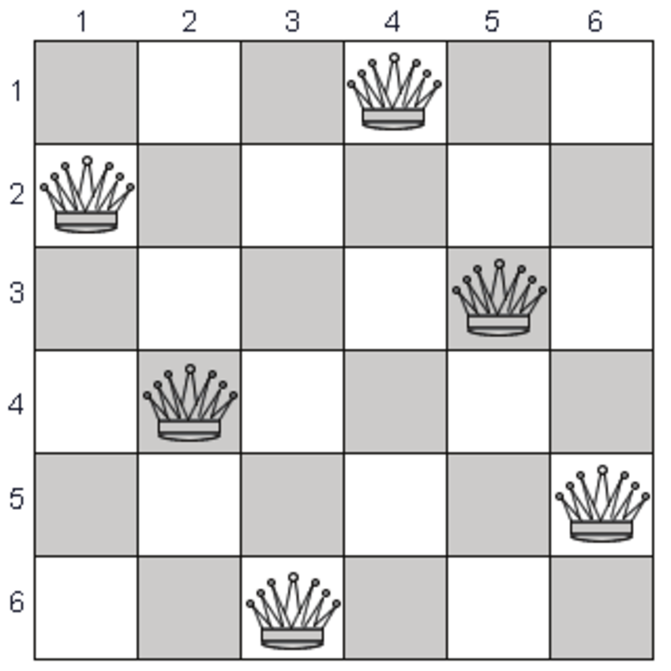
N Királynő
Helyezzünk el N királynőt egy N*N-es sakktáblára úgy, hogy ne üssék egymást.

Slide 15
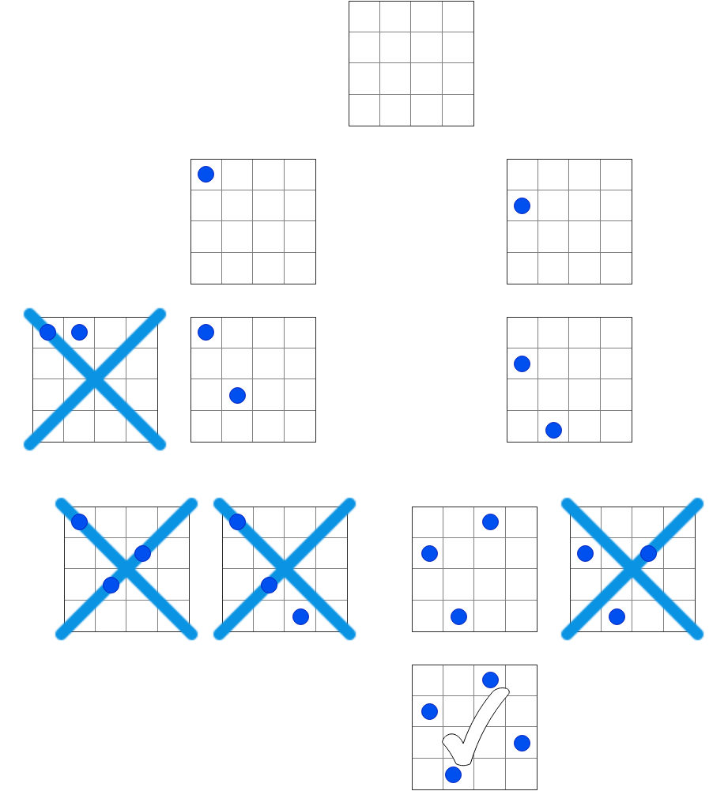
N Királynő

Slide 16
N Királynő
numberOfQueens = 8 chessTable[numberOfQueens][numberOfQueens] fn nQueen() = if setQueens(0): print solution else: no solution fn setQueens(column: Int): Boolean = if column == numberOfQueens: return true for row=0, row < numberOfQueens, row++ : if isPlaceValid(row,column): chessTable[row][column] = 1 if setQueens(column + 1): return true //ha nincs megoldás itt történik a visszalépés chessTable[row][column] = 0 end for return false

Slide 17
N Királynő
fn isPlaceValid(row, column) =
megvizsgáljuk adott sorban előtte volt-e már elhelyezett királynő
megvizsgáljuk átlósan felfelé volt-e elhelyezett királynő
megvizsgáljuk átlósan lefelé volt-e elhelyezett királynő
ha volt: return false egyébként: return true

Slide 18
Rekurzió
Ciklus egy fajtája / a rekurzió implementálható ciklusként
Önmaga által definiált műveletsort hajtja végre
Head és Tail rekurzió
Erős stack használat
Lassabb az iteratív megvalósításnál (test & jump vs stack operations)
Tail rekurzív optimalizálás
Pure function

Slide 19
Rekurzió
fn factorial(n: Int): Int = if n == 1: return 1 return n * factorial(n - 1)
fn factorial(n: Int): Int = fn solve(acc: Int, n: Int): Int = if n ==0: return acc return solve(acc * n, n-1) return solve(1 , n)
fn factorial(n: Int): Int = result = 1 while n-- > 0: result = result * n end while return result

Slide 20
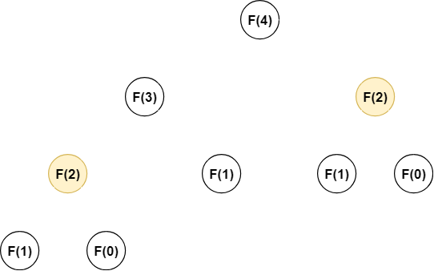
Fibonacci
0, 1, 1, 2, 3, 5, 8, 13 … Fn= Fn-1 + Fn-2 (n>1), F0=0, F1=1 Ovelapping subproblems
fn fib(n: Int): Int = if n == 1 || n == 0: return n return fib(n - 1) + fib(n - 2)

Slide 21
Memoization
A már kikalkulált részeredményeket tároljuk és újra felhasználjuk. Gyors elérésű adatszerkezet szükséges a tároláshoz. Exponenciális helyett O(N)-re redukáljuk a futásidőt, O(N) memória komplexitás árán.
table: Map<Int, Long> fn fib(n: Int): Int = if table.containsKey(n): return table.get(n) table.put(n - 1, fib(n - 1)) table.put(n - 2, fib(n - 2)) actual = table.get(n - 1) + table.get(n - 2) table.put(n, actual) return actual

Slide 22
Dinamikus programozás
Komplex problémák megoldása egyszerűbb rész problémákra bontással. Az átlapolódó rész problémák megoldásainak újrafelhasználása miatt gyorsabb, mint azon algoritmusok, melyek nem foglalkoznak vele. Az egyes rész problémák megoldásának összegzésével jutunk el a végső megoldáshoz. Példák:
Hátizsák
Pénzváltás
Két tojás

Slide 23
Pénzváltás probléma (Coin change)
Adott M összeg és v[] érmék halmaza. Hányféleképpen tudjuk felváltani M-et v[]-ből? Az érmék sorrendje nem számít, minden érméből végtelen darab áll rendelkezésünkre. PL: v[]={1,2,3} M=4 A megoldás 4 lesz. {1,1,1,1}, {1,1,2}, {1,3}, {2,2} A rekurzív megoldás lassú [O(2^N), N=v.length], sok az átlapolódó részprobléma. Minden érménél 2 lehetőségünk van, vagy használjuk, vagy nem. Dinamikus programozás [O(v*M)]: Definiáljuk az alapesetet, M=0-nál 1 megoldásunk van, nem használunk érmét. v[]=üres esetben 0 megoldás van, nincs érménk.

Slide 24
Pénzváltás probléma (Coin change)
Definiálunk egy megoldás mátrixot: table[v.length+1][M+1] Minden érménél eldöntjük hogy használjuk-e vagy sem. Megvizsgáljuk hogy az érme értéke <= a szükséges összegnél Csökkentjük az összeget az értékével és használjuk a csökkentett összegre számított részprobléma megoldását.
table[0][]=0 table[][0]=1 table[i][j]= table[i-1][j] + table[i][j-v[i-1]] ha v[i]<=j különben table[i-1][j]

Slide 25
Pénzváltás probléma (Coin change)
érme\összeg | M=0 | M=1 | M=2 | M=3 | M=4
0 (0 érme) | 1 | 0 | 0 | 0 | 0
1 (1-es érme) | 1 | 1 | 1 | 1 | 1
2 (1 és 2) | 1 | 1 | 2 | 2 | 3
3 (1,2 és 3) | 1 | 1 | 2 | 3 | 4
table[i][j] = table[i-1][j] + table[i][j-v[i-1]] ha v[i]<=j különben table[i-1][j]

Slide 26
Pénzváltás probléma (Coin change)
fn coinChange() =
for i 0 .. coins[].length:
table[i][0] = 1
for row = 1; row <= coins[].length; row++ : for col = 1; col <= amount; col++ :
if coins[row - 1] <= col :
table[row][col] = table[row - 1][col] + table[row][col - coins[row -1]]
else :
table[row][col] = table[row - 1][col] end for
end for
result = table[coins.length][amount]

Slide 27
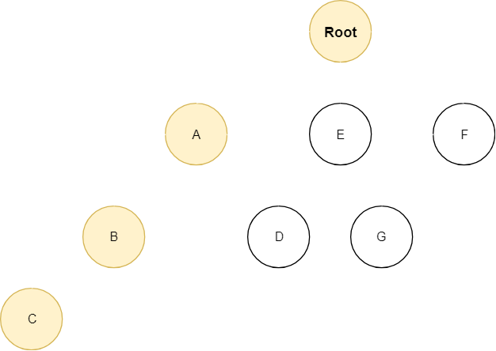
DSF
Gráf bejáró algoritmus Lineáris: O(V+E) BSF-nél valamivel jobb memória komplexitás
fn dfs(root: Vertex): root.visited=true for vertex : root.neighbours : if !vertex.visited: dfs(vertex) end for

Slide 28
Dijkstra
Keressük két vertex közötti legkisebb élsúlyú útvonalat egy irányított, súlyozott gráfban. Pl: Térképészet, 2 város közötti útvonal. De bármi ami modellezhető irányított gráfokkal. Csak pozitív élsúlyú gráfokra használható. Single source algoritmus, egy adott nodera kalkulált értékek nem használhatók fel, ha másik node-ra is szeretnénk kiszámítani a legrövidebb utat. A leggyorsabb single-source algoritmus nem negatív élű súlyozott gráfokra. O(V*logV+E) Mohó algoritmus: helyi optimumokkal próbálja megtalálni a globális optimumot. Minden iterációban a legkisebb távolságot keresi a következő node-hoz. Megvalósítása heap adatsturktúrával ajánlott (PL: PriorityQueue)

Slide 29
Dijkstra
Ábra

Slide 30
Dijkstra
class Node: name: String previous: Node adjacencies: List<Edge> distanceFromStart: Double = MAX fn compare = (this, o) distanceFromStart class Edge: from: Node to: Node weight: Double
fn dijkstra(root: Node) = root.distanceFromStart = 0 queue = PriotiryQueue queue.add(root) while !queue.empty : actualNode = queue.poll for edge: actualNode.adjacencies : target = edge.to distance = actualNode.distanceFromStart + edge.weight if distance < target.distanceFromStart : queue.remove(target) target.distenceFromStart = distance target.previous = actualNode queue.add(target)

Slide 31
DSF & Dijkstra használati esetek
Útvonalkereső algoritmusok
Fordítóprogramok
Topológiai sorrend (Függőség alapú sorrend)
Legrövidebb útvonal

Slide 32
Utazó ügynök probléma
Adott N város és minden város pároshoz a közöttük lévő távolság. Keressük az adott városból a legrövidebb útvonalat, mely minden várost érint és visszatér a kiindulópontra. NP nehéz probléma. Brute force (minden lehetőség végigszámítása) nem használtató. Túl sokáig tart. O(N!) futásidő. Tegyük fel hogy 5 város 1 sec alatt megoldjuk, akkor: - 6 városra ~ 6 sec - 10 városra ~ 500 óra - 15 városra ~ 350 év Dinamikus programozással csökkenthető O(2^N)-re. Még mindig túl hosszú idő. Megoldás: olyan algoritmus, mely jól közelíti az optimális megoldást de gyors. Egy jó megoldás: Simulated annealing

Slide 33
Utazó ügynök probléma
Városok száma | Lehetséges útvonalak száma
5 | 12
10 | 1.81*10^5
20 | 6.1*10^16
25 | 3.1*10^23

Slide 34
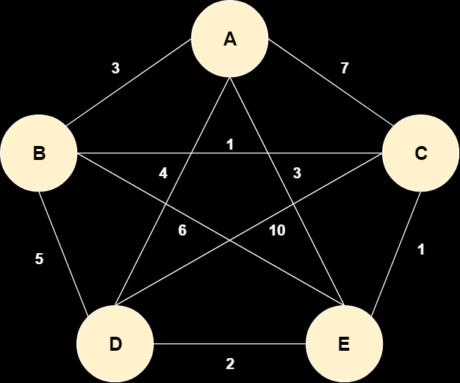
Utazó ügynök probléma

Slide 35
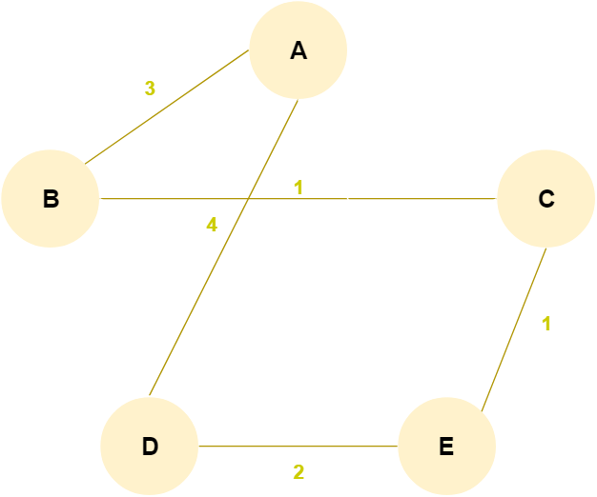
Utazó ügynök probléma

Slide 36
Utazó ügynök probléma

Slide 37
Simulated annealing
Metaheurisztikus algoritmus (rangsorolt keresés az elérhető információk alapján) A pontos eredmény helyett egy megfelelő eredményt ad, feláldozva a pontosságot a sebességért. A kiindulási pont egy véletlenszerű megoldás (a megoldások egy permutációja). Magas T (hőmérséklet) értékkel indul, majd lassan ‘lehűl’ az algoritmus futása közben. Minél magasabb a hőmérséklet, annál gyakrabban fogad el az aktuális legjobb megoldásnál rosszabb megoldásokat. Ez a lokális optimumban ragadást hivatott elkerülni. Véletlenszerűen választ csomópontokat, melyeket felcserél.

Slide 38
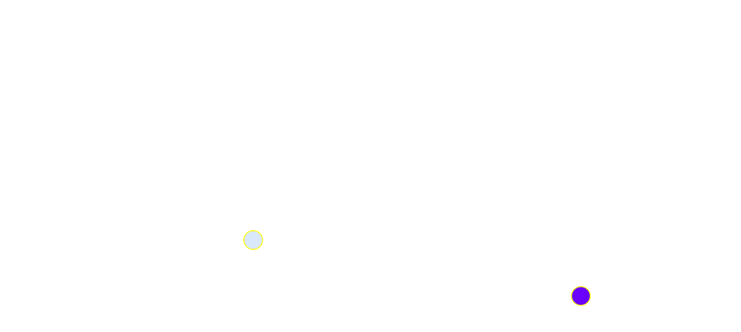
Simulated annealing

Slide 39
Utazó ügynök probléma
Jövőben a Kvantum számítógépek segítségünkre lehetnek a hasonló problémák megoldásában.
Működése, szuperpozíció.
QBIT
Problémák a Kvantum számítógépekkel
Hol tartunk most

Slide 40
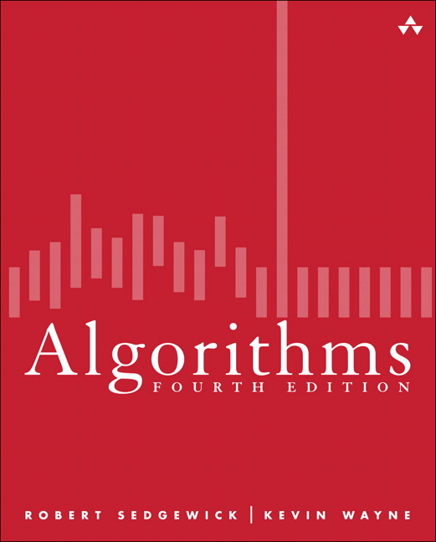
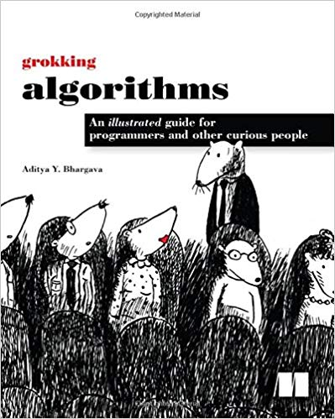
Ajánló

Slide 41
Ajánló
Coursera: https://www.coursera.org/learn/algorithms-part1 Udemy: https://www.udemy.com/course/learn-data-structure-algorithms-with-java-interview/
Pluralsight: https://www.pluralsight.com/courses/ads-part1
A meetup forráskódja elérhető: https://gitlab.com/zlaval/algorithm

